Slide 1
ОСОБЕННОСТИ ТЕХНОЛОГИИ ВЫПЛАВКИ ТЕХНИЧЕСКИ ЧИСТОЙ МЕДИ НА ОСНОВЕ НИЗКОСОРТНЫХ ШИХТОВЫХ МАТЕРИАЛОВ
Семенов К.Г к.т.н., доцент кафедры Технологии обработки материалов «МГТУ им. Н.Э. Баумана»

Slide 2
Марки меди по ГОСТ 859-2001

Slide 4
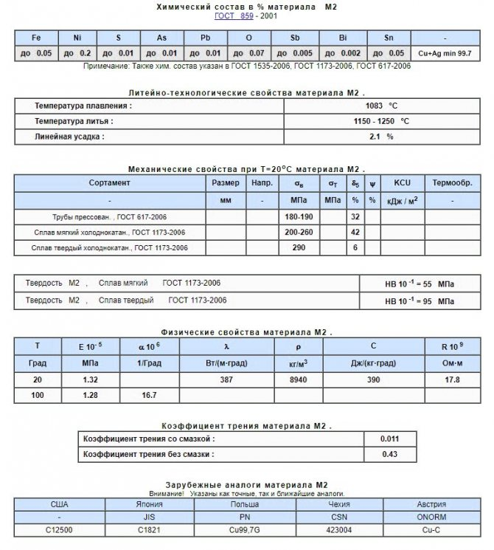

Slide 5
Электрические свойства меди различных марок при температуре 20 ºС.
Марка | Наименование | ρ, мкОм·м | ω, МСм/м
М00б | Бескислородная | 0,0170 | 59,0
М0б | Бескислородная | 0,01706 | 58,6
М0 | Катодная, переплавленная | 0,01708 | 58,5
М1 | Катодная, переплавленная | 0,01724 | 58,0
М1р | Раскисленная фосфором | 0,01754 | 57,0
М2р | Раскисленная фосфором | 0,0208 | 48,0
Для получения технически чистой меди необходимо снижение содержание кислорода до 0,001 % (10 PPM), и водорода, который может образовать в катанке пористость газоусадочного характера по границам зерен, значительным содержанием водорода в чистой меди считается значение 0,001 см ³ / 100 г (10 PPM) предельно допустимая концентрация водорода зависит также от скорости охлаждения при быстром охлаждении (кокиль) она может быть принята по верхнему пределу 10 PPM

Slide 6
Исходное сырье
100% проволоки или кабеля, или др. видов лома;
50% проволоки и 50% кабеля;
30% проволоки; 30% кабеля; 40% кусковой меди и т.п.
Электротехническая медь, соответствующая стандартным показателям катодной меди (содержание меди 99,99 – 99,5%).
Медь по чистоте соответствующая анодной меди (99,7 – 99,2%).
Лом меди с усредненными показателями, отвечающими химическому составу черновой меди (99,5 – 97%) - не допустим.
Шихта «грязная» (меди меньше 90%) - не допустима.

Slide 7
Основы технологии рафинирования меди от примесей.
На первом этапе необходимо уделить особое внимание подготовке исходных шихтовых материалов:
Не рекомендуется прямое использование медного лома и отходов без предварительного переплава, так как процесс предназначен только для плавки и литья, а не для рафинирования.
При использовании в шихте предварительно отлитых вайербарсов или чушек необходимо учесть ПДК по примесям, с учетом их разбавления, но не более 20…30 % от массы металлозавалки. При отсутствии рафиниравания подготовительного сплава возможно накопление не только излишнего содержания газов, но и неметаллических включений в виде оксидов, нитридов и т.п.
2. Возможность использования лома и отходов меди для использования в технологическом процессе имеет несколько особенностей.
Возможен ряд вариантов переработки лома меди в зависимости от чистоты исходного продукта. Для принятия решения по выбору технологической схемы и оборудования необходимо в первую очередь провести подготовительную работу по определению и выбору оптимальной шихты из различных видов лома меди.
Традиционная технология переработки различных сортов медного сырья по схеме “шихта - расплав - анодная медь - электролитическое рафинирование - катодная медь” мало рентабельна при переработке твердого электротехнического лома меди. Организация очистки анодной меди электролитическим рафинированием долговременна, экологически напряженна, потребует значительных капитальных затрат и практически не окупится. Целесообразно отдавать на электролитическую обработку предприятию поставщику низкосортный лом, с последующим получением катодной меди.

Slide 8
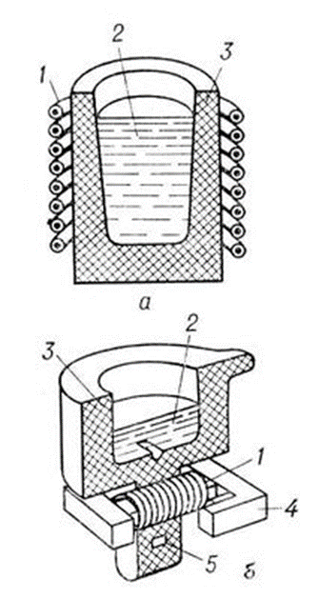
ПЛАВИЛЬНЫЕ ПЕЧИ
ПЛАВКА МЕТАЛЛА
индукционная
тигельная печь УИК 350
Графитошамотный тигель
индукционная
канальная печь ИЛК набивная футеровка

Slide 9
ОСОБЕННОСТИ ТЕХНОЛОГИИ ПЛАВКИ
Для полного раскисления меди необходимо использование предварительно прокаленного древесного угля в течении 3 - 4 часов при температуре 650 -800 ⁰(рекомендуют использовать уголь I сорта марки Б).
Не рекомендуется использование угля сомнительного происхождения, который не всегда получают способом пиролиза, он содержит большое количество влаги и примесей.
Для проведения плавки могут быть рекомендованы другие виды прокаленных углеродосодержащих материалов, например графит измельченный крупностью от 1 до 5 мм, или графитовый коксик крупностью 5..50 мм.
В процессе плавки в течении всего периода металл должен быть покрыт слоем прокаленного древесного угля до 250 мм. Добавку угля в печь рекомендуется вводит в начале смены. Переливка расплава миксер следует проводить в защитной или нейтральной атмосфере (сухого азота).
Особенностью диффузионного раскисления меди древесным углем является большая длительность процесса, которая может составлять до 0,7..0, 9 часа после расплавления порции шихты. Не допускается применение баллонного азота, который содержит большое количество влаги.
Возможно раскисление расплава перед разливкой фосфором Фосфор вводят в виде лигатуры медь-фосфор (7...10 % Р) [37,38,40].
5Cu₂O + 2P => P₂O₅
Cu₂O + P₂O₅ => 2CuPO₃
6Cu₂O + 2P => 2CuPO₃ +10Cu
Остаточное количество фосфора в отливках не должно превышать 0,06 %

